Slide 1
آشنایی با نحوه معاینات فیزیکی
فصل ششم
معاینه بالینی
معاینه سیستم ها

Slide 2
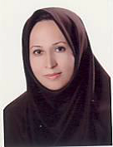
مشخصات سند
مشخصات مدرس یا مدرسین
مشخصات بسته آموزشی
سیده معصومه کاظمی
کارشناس پرستاری-ارشد پژوهشی- ارشد آموزش جامعه نگر
مسول آموزش بهورزی دانشگاه علوم پزشکی و خدمات بهداشتی درمانی شهید بهشتی
حیطه درس: آشنایی با نحوه معاینات فیزیکی
تاریخ آخرین بازنگری: 8 اردیبهشت 1399
نوبت تهیه: 1
نام فایل: PE-fasle6-moayeneh-balini-moayene-sistemih- edi1

Slide 3
اهداف آموزشی
انتظار می‌رود فراگیر پس از مطالعه این درس بتواند:
1- بررسی وضعیت روانی و رفتار بیمار را توضیح دهد.
2-روش های معاینه پوست را توضیح دهد.
3- معاینه سر را توضیح دهد.
4- معاینه چشم ها را توضیح دهد.
5-معاینه گوش ها را توضیح دهد.
6- معاینه بینی و سینوس هارا توضیح دهد.
7- معاینه گلو یا دهان و حلق را توضیح دهد.
8- معاینه گردن را توضیح دهد.
9- معاینه قفسه صدری و ریه ها را توضیح دهد.

Slide 4
فهرست عناوین:
9- معاینه گردن
10- معاینه قفسه صدری و ریه ها
11- خلاصه ونتیجه گیری
12- پرسش و تمرین
13- منابع
1- مقدمه
2-بررسی وضعیت روانی و رفتار بیمار
3- معاینه پوست
4- معاینه سر
5- معاینه چشم ها
6-معاینه گوش ها
7- معاینه بینی و سینوس ها
8- معاینه گلو یا دهان و حلق

Slide 5
مقدمه
در جلسه قبل بررسی وضعیت عمومی بیمار و اندازه گیری علائم حیاتی بیمار ارایه شد. این جلسه، به معاینه قسمت به قسمت سیستم های بدن اختصاص دارد. برای تسهیل مرور یا تمرین معاینه هر یک از سیستمها یا نواحی بدن، هریک بصورت یک واحد کامل توصیف شده است. مثلا قفسه سینه و ریه ها، یک واحد را تشکیل می دهند.

Slide 6
وضعیت روانی و رفتار
وضعیت روانی:
مشاهده: وضعیت ذهنی بیمار را در حین رابطه با او تحت نظر بگیرید.
آزمون : عملکردهای خاص را در صورت لزوم طی مصاحبه یا معاینه فیزیکی بیازمایید.

Slide 7
وضعیت روانی و رفتار
ظاهر و رفتار
این موارد را ارزیابی کنید:
سطح هوشیاری: گوش به زنگی بیمار و پاسخ به محرک های گفتاری و لمسی را مشاهده کنید
یافته ها : هوشیاری طبیعی-خستگی-خمودگی-استوپور و اغما
حالت بدن و رفتار حرکتی مشاهده: سرعت ، محدوده ، خصوصیات و تناسب حرکات را مشاهده کنید
یافته ها : بی قراری – برآشفتگی – حالت های بدنی عجیب – بی حرکتی – حرکات غیر ارادی
لباس ، آراستگی و بهداشت شخصی : وسواس زیاد، بی توجهی
حالت صورت در حین استراحت و برقراری رابطه
یافته های احتمالی: اضطراب–افسردگی-سرخوشی-خشم-واکنش به افراد یا اشیای خیالی –گوشه گیری

Slide 8
وضعیت روانی و رفتار
سخن گفتن و تکلم: به میزان، سرعت، بلندی، صراحت و سلیس بودن گفتار توجه کنید.
یافته های احتمالی: آفازی-دیسفونی-دیزارتری-تغییرات همراه با اختلالات خلقی
خلق: در مورد روحیه بیمار سوال کنید، به ماهیت، شدت و پایداری هر خلق ناهنجاری توجه کنید. در صورت لزوم خطر خودکشی را بررسی کنید.
یافته های احتمالی: خوشحالی-سرخوشی-افسردگی-اضطراب-خشم-بی تفاوتی

Slide 9
وضعیت روانی و رفتار
افکار و ادراک ها :
- جریان فکر: منطق، ربط داشتن ،سازمان و انسجام افکار بیمار را ارزیابی کنید.
یافته های احتمالی: گسسته گویی-پرش افکار-بی ربط گویی-داستان سرایی-بریده شدن افکار
محتوای فکر : در مورد هر فکر غیر عادی یا نا خوشایند سوال کرده و کاوش نمایید .
یافته های احتمالی: وسواس های فکری، و اجبارهای عملی، هذیان ها، احساس های عدم واقعیت
- ادراکات: در مورد هر گونه دریافت حسی غیر عادی مثلا دیدن یا شنیدن چیزهای غیر عادی سوال کنید
یافته های احتمالی: سوء تعبیر حسی-توهم
بصیرت و قضاوت: بصیرت بیمار نسبت به بیماری اش و سطح توانایی قضاوت او در برنامه ریزی یا تصمیم گیری را ارزیابی کنید.
یافته های احتمالی: اذعان یا انکار علل روحی شکایات ، قضاوت های غیر معمول ، تکانشی ، یا غیر واقع بینانه

Slide 10
وضعیت روانی و رفتار
فعالیت شناختی
در صورت لزوم موارد زیر را ارزیابی کنید:
اشراف به زمان مکان و افراد
شمارش اعداد
تقلیل هفت تا هفت تا: توانایی کم کردن عدد 7 از 100
حافظه دور
حافظه اخیر
توانایی یادگیری مطالب جدید

Slide 11
پوست
وضعیت پوست
بیمار را از نظر راش، توده، زخم، خارش، خشکی، تغییر رنگ، شکل مو یا ناخن ها، تغییر اندازه یا رنگ خال های پوستی مورد بررسی قرار می دهیم.
نکات قابل توجه در بررسی وضعیت پوست
رنگ، میزان رطوبت، درجه حرارت، قوام بافت،تورگور پوست بیمار را باید چک کرد.
رطوبت: هیدراته بودن پوست و بافتهای مخاطی نشان دهنده وضعیت تعادل مایعات بدن است و ممکن است تغییرات به علت تغییرات محیط و تنظیم درجه حرارت بدن باشد .

Slide 12
پوست
درجه حرارت: افزایش یا کاهش در جه حرارت پوست با پشت دست دقیق تر خواهد بود .
قوام بافت : از طریق لمس با نوک انگشتان ، همواری یا نا همواری ، نازک یا ضخیمی ، سفتی یا نرمی پوست بررسی می شود.
تورگور: تورگور خاصیت الاستیسیته پوست است که با کم آبی کاهش می یابد. به طور طبیعی در اثر افزایش کم آبی بدن، خاصیت الاستیسیته پوست کم می شود. تورگور پوستی توسط ایجاد چین پوستی در پشت دست یا روی استرنوم توسط نوک انگشتان و سپس رها کردن آن بررسی می شود. پوست طبیعی به آسانی بالا کشیده می شود و بعد از رها شدن سریع به حالت اولیه خود بر می گردد. زمانی که خاصیت الاستیسیته پوست کاهش یابد، پوست به همان حالت چین خورده باقی می ماند و به کندی به حالت اول باز می گردد. کاهش خطر الاستیسیته پوست در کسانی که ارتجاع طبیعی پوست را ندارند باعث شکنندگی پوست می شود .

Slide 13
پوست
ناحیه به ناحیه معاینه کنید
مشاهده و لمس کنید. به این موارد توجه کنید
یافته های احتمالی | پوست
سیانوز- زردی- وجود رنگدانه کاروتن در خون-تغییر در ملانین | رنگ
مرطوب – خشک - چرب | رطوبت
گرم – سرد | درجه حرارت
صاف – زبر | لطافت
در ادم کاهش می یابد | تحرک-آسانی حرکت دادن یک چین پوستی
در دهیدراتاسیون کاهش می یابد | قوام (turgor)-سرعتی که چین پوستی به محل اولیه خود بر می گرد.

Slide 14
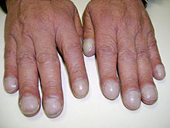
پوست
ناخن های دست ها و پاها را مشاهده و لمس کنید. به این موارد توجه کنید
یافته های احتمالی | ناخن ها
سیانوز – رنگ پریدگی | رنگ
کلابینگ یا چماقی شدن | شکل
التهاب اطراف ناخن – شل شدگی ناخن | هر نوع ضایعه

Slide 15
پوست
موها را مشاهده و لمس کنید. به این موارد توجه کنید
یافته های احتمالی | مو
نازک - ضخیم | ضخامت
ریزش ناحیه ای یا کامل مو | توزیع
ظریف - خشن | لطافت

Slide 16
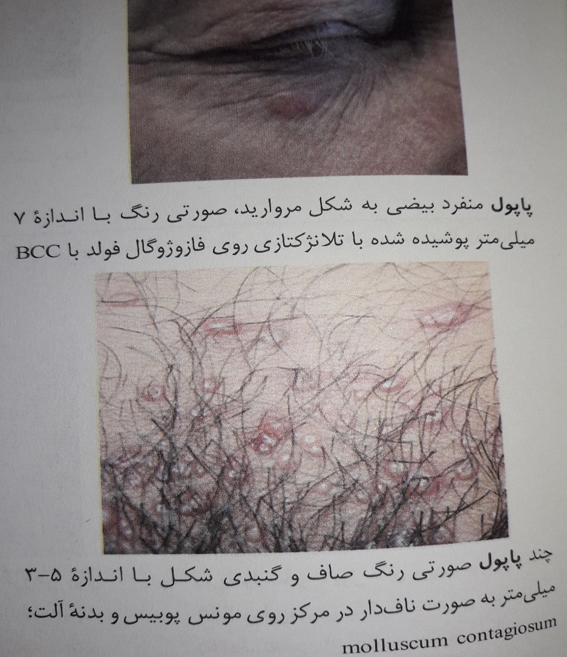
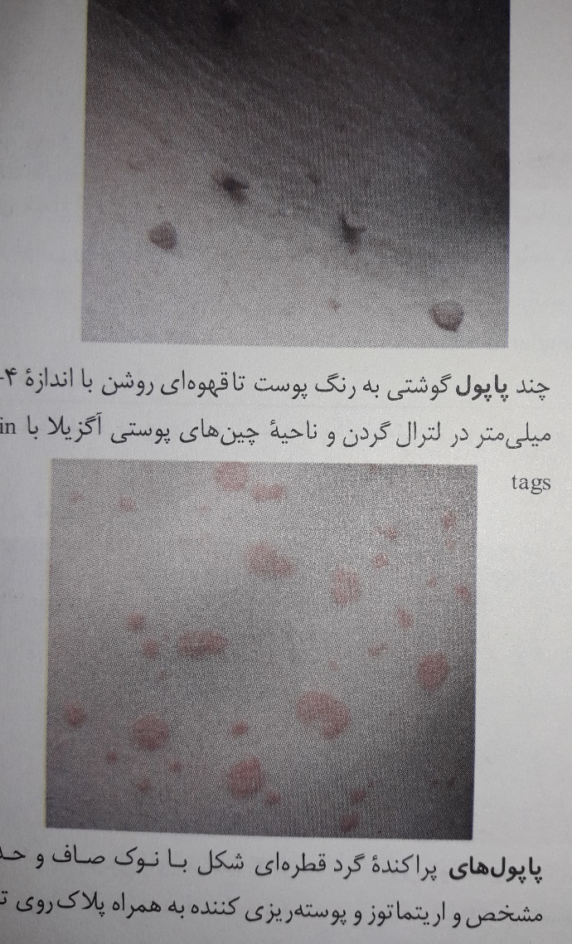
پوست

Slide 17
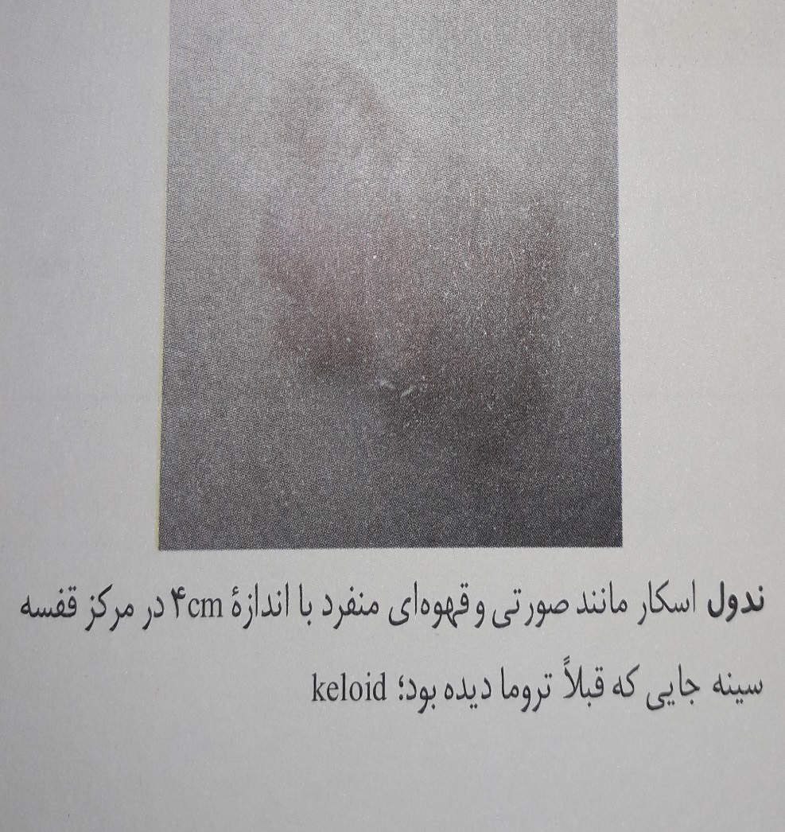
پوست

Slide 18
سر
سر، موها، پوست سر، جمجمه و صورت را معاینه کنید
این موارد را معاینه کنید
یافته های احتمالی | مو
خشن و کم پشت در میکزودم-ظریف در هیپرتیروئیدی | مو شامل ضخامت- توزیع و لطافت
کیست های پیلار - پسوریازیس | پوست سر، شامل توده ها یا ضایعات
هیدروسفالی – فرورفتگی جمجمه در اثر تروما | جمجمه شامل اندازه و شکل
فلج صورت – احساسات | صورت شامل تقارن و حالت صورت
رنگ پریده – ظریف – پرمو – آکنه – سرطان پوست | پوست شامل رنگ – لطافت – توزیع موها و ضایعات

Slide 19
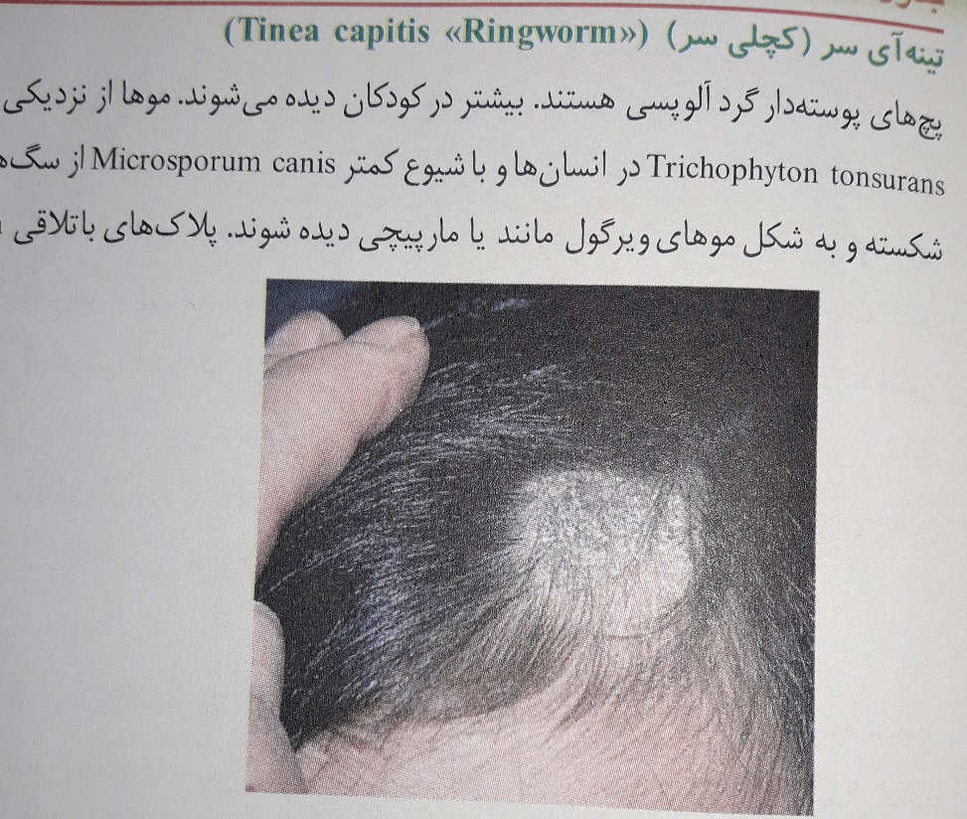
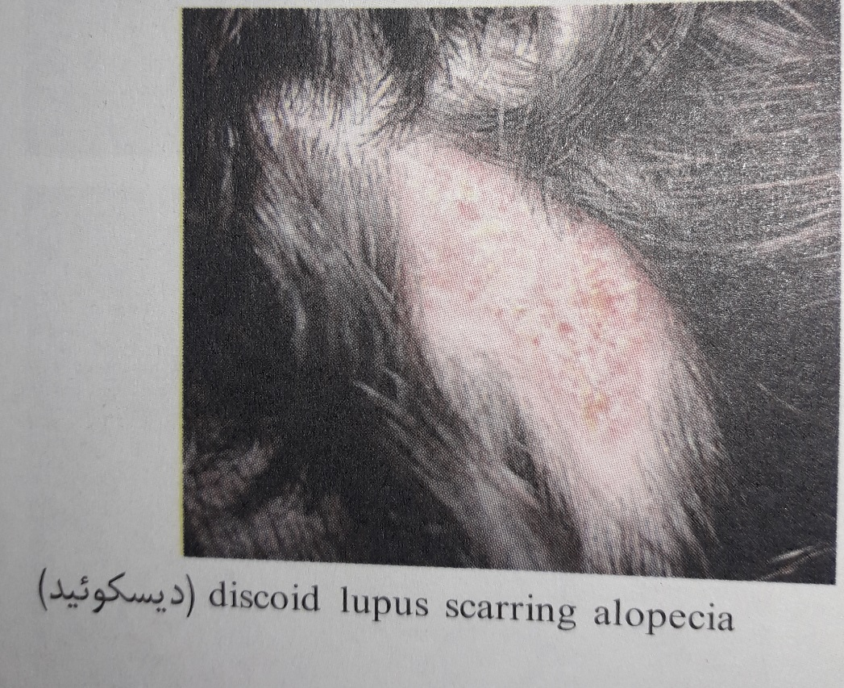
سر

Slide 20
چشم ها
این موارد را معاینه کنید
یافته های احتمالی | چشم ها
کاهش دقت بینایی | دقت بینایی هر دو چشم را بیازمایید
همی آنوپسی – نقص در ربع های چهار گانه | در صورت لزوم میدان بینایی را ارزیابی کنید
اپزوفتالمی و لوچی | نگاه کنید: موقعیت و طرز قرار گیری چشم ها
درماتیت سبورئیک | ابروها
گل مژه – شالازیون-اکتروپیون – افتادگی پلک ها- گزانتلاسما- | پلک ها
کیسه اشکی متورم | دستگاه اشکی
چشم قرمز – زردی | ملتحمه و صلبیه
کدورت قرنیه- آب مروارید | قرنیه،عنبیه و عدسی

Slide 21
چشم ها
این موارد را معاینه کنید
یافته های احتمالی | چشم ها
میوز-میدریاز-نابرابری دو مردمک- پاسخ به نور در فلج عصب 3 وجود ندارد | مردمکها را معاینه کنید از نظر اندازه، برابری دو طرف، پاسخ به نور، و موارد غیر طبیعی
فلجی یا غیر فلجی – نیستاگموس – تاخیر پلکی | عضلات خارجی چشم ها را مشاهده کنید 6 جهت اصلی نگاه
در هیپرتیروئیدی،ضعیف است | تقارب

Slide 22
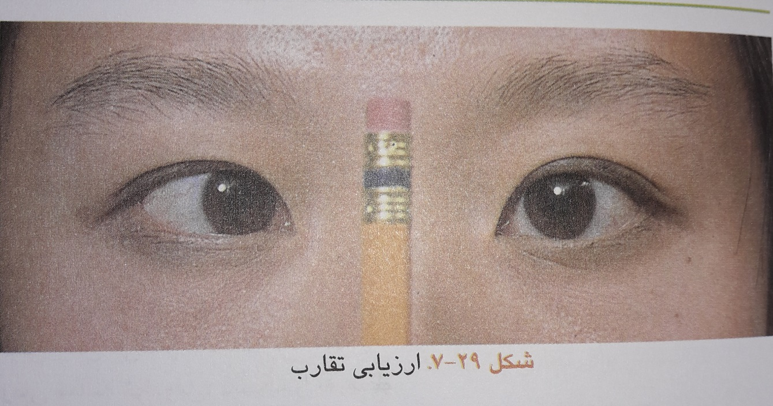
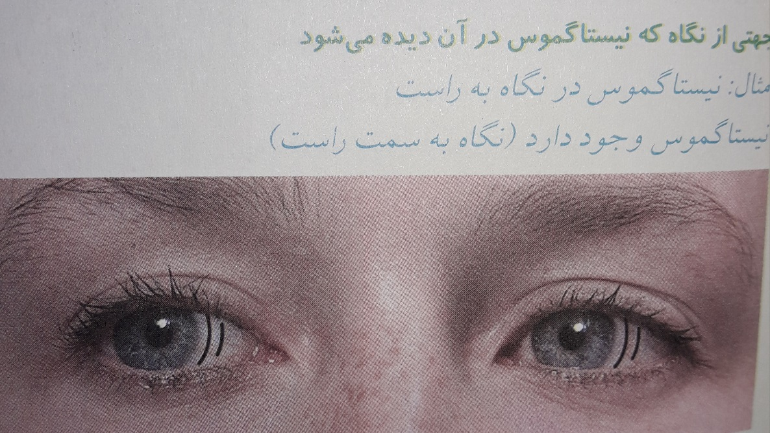
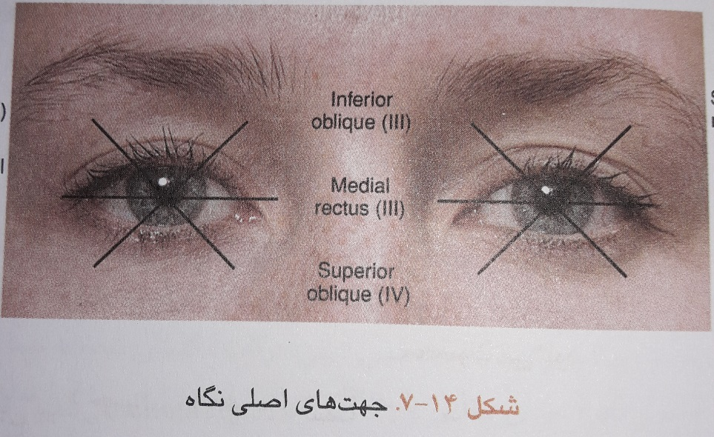
چشم ها

Slide 23
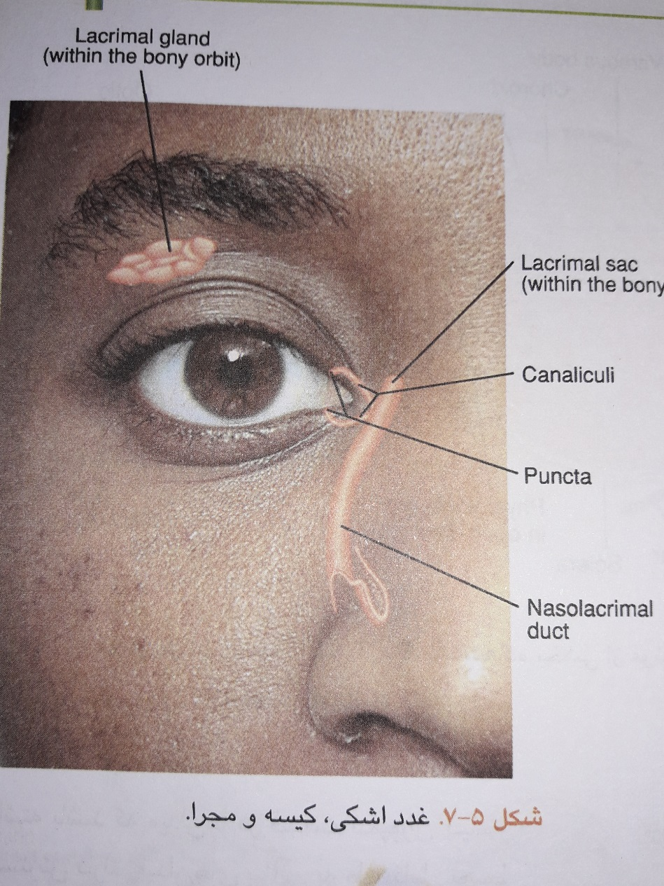
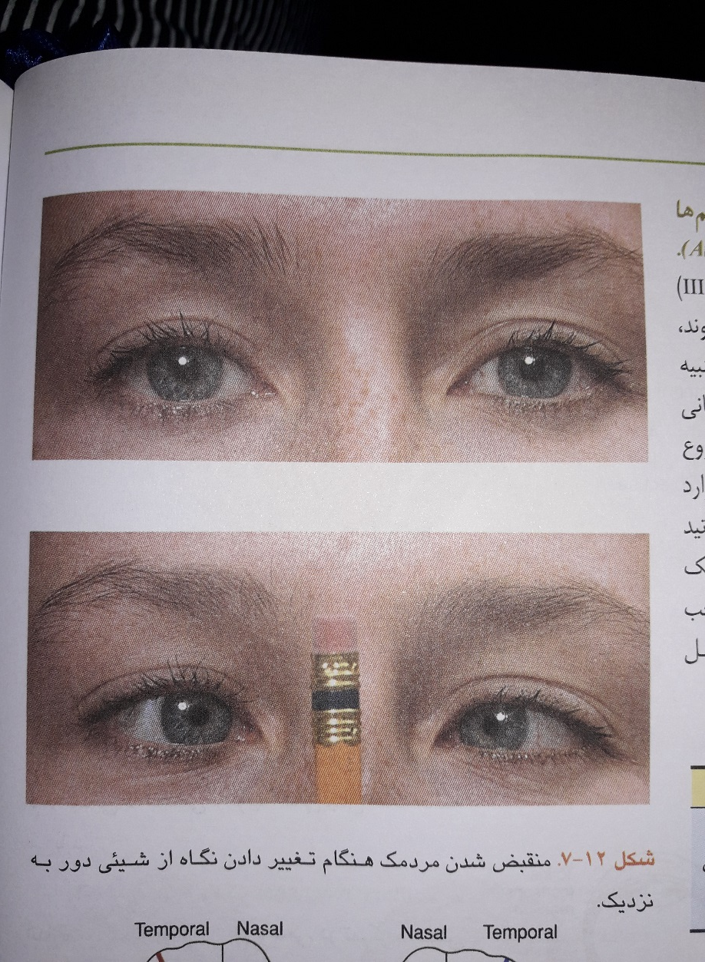
چشم ها

Slide 24
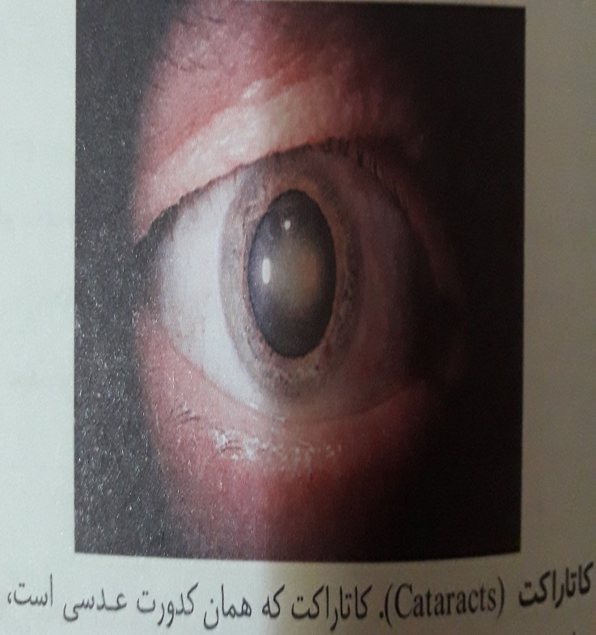
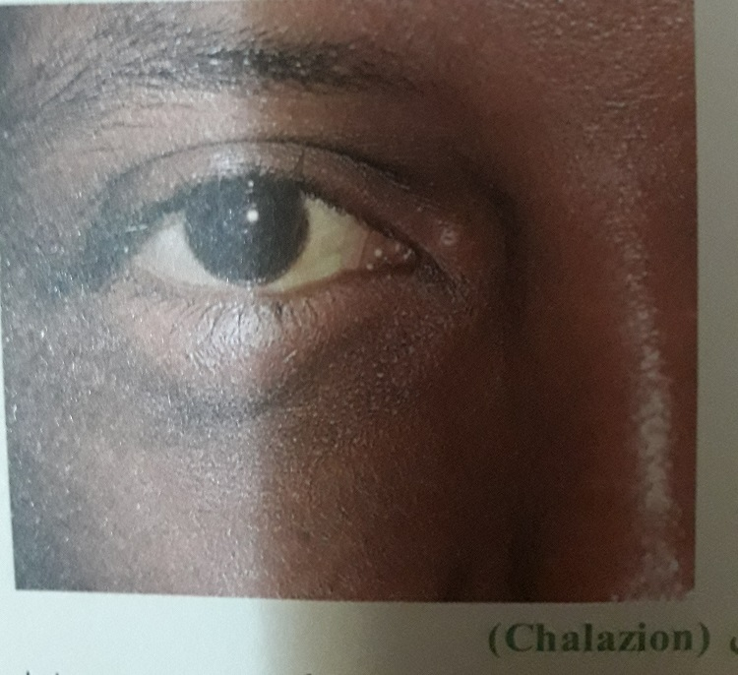
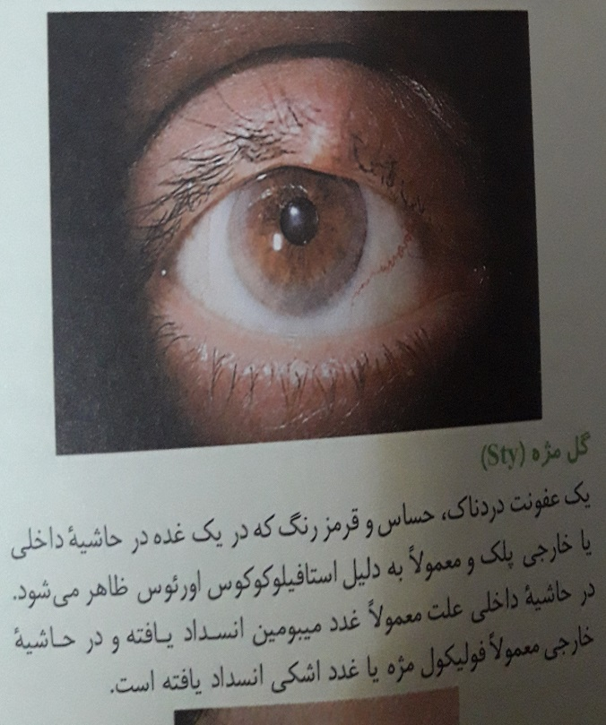
چشم ها

Slide 25
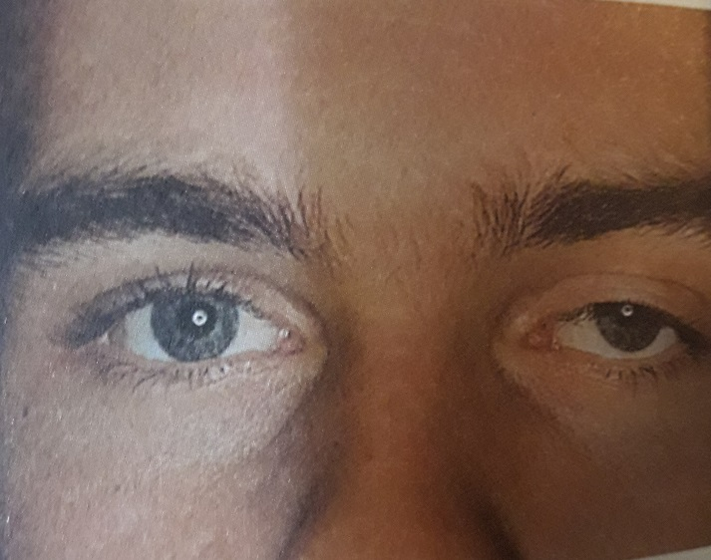
چشم ها

Slide 26
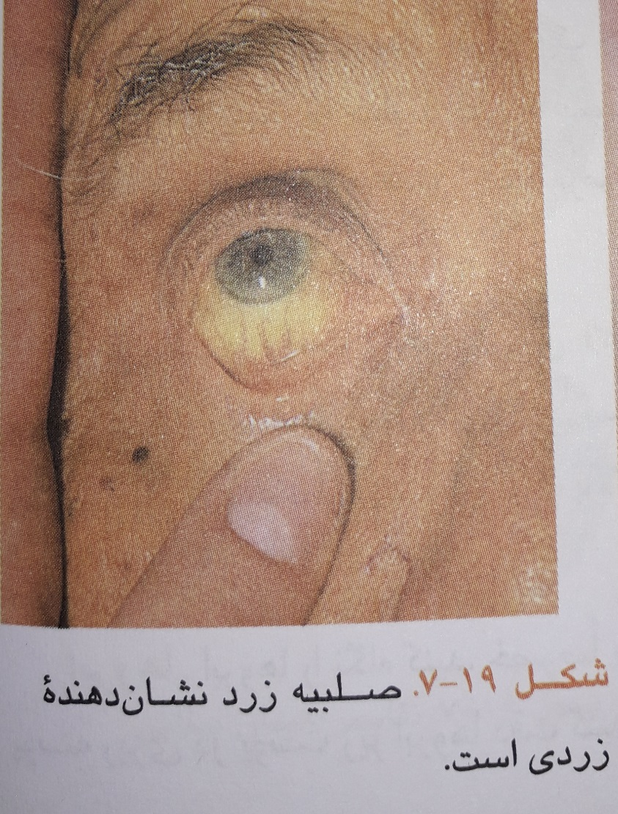
چشم ها

Slide 27
گوش ها
هر دو گوش را معاینه کنید . به این موارد توجه کنید
یافته های احتمالی | گوش ها
کلوئید–کیست اپیدرموئید | لاله گوش را نگاه کنید
در اوتیت خارجی، این کار موجب درد می شود | اگر به اوتیت مشکوک هستید لاله گوش را بالا و پایین ببرید و روی تراگوس فشار دهید
ممکن است دراوتیت میانی و ماستوئیدیت حساس باشد | پشت گوش را محکم فشار دهید
 | دقت یا حدت شنوایی را نسبت به نجوا یا صحبت کردن ارزیابی کنید

Slide 28
گوش ها

Slide 29
بینی و سینوس ها
به این موارد توجه کنید
یافته های احتمالی | بینی و سینوس ها
 | بینی خارجی را مشاهده کنید
تورم و قرمزی– تورم و رنگ پریدگی- پولیپ-زخم | درون بینی را نگاه کنید: مخاط بینی
انحراف–سوراخ شدگی | موقعیت و سالم بودن تیغه یا سپتوم بینی
درسینوزیت حاد حساس هستند | سینوس ها را از نظر حساسیت لمس کنید

Slide 30
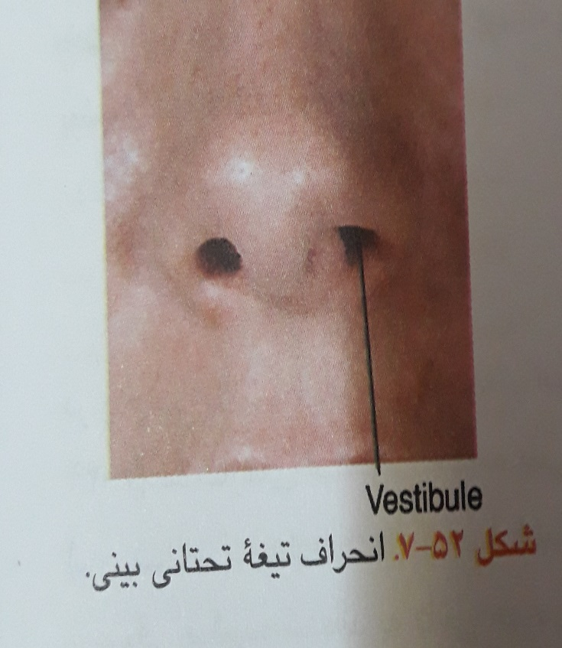
بینی و سینوس ها

Slide 31
گلو یا دهان و حلق
یافته های احتمالی | نگاه کنید به :
پریدگی–شقاق گوشه لبها | لبها
آفت دهان | مخاط دهان
ژنژیویت–بیماری پریودونتال( لثه) | لثه ها
پوسیدگی–فقدان دندان | دندانها
برآمدگی کامی | سقف دهان
گلوسیت–فلج عصب دواردهم مغزی-سرطان زبان | زبان شامل پرزها – تقارن-هرگونه ضایعه
سرطان | کف دهان
فارنژیت | حلق: رنگ یا هر گونه اگزودا
التهاب لوزه ها–آبسه دور لوزه | داشتن لوزه ، اندازه لوزه ها
فلج عصب دهم مغزی | تقارن کام نرم ، هنگامی که بیمار می گوید آآآ

Slide 32
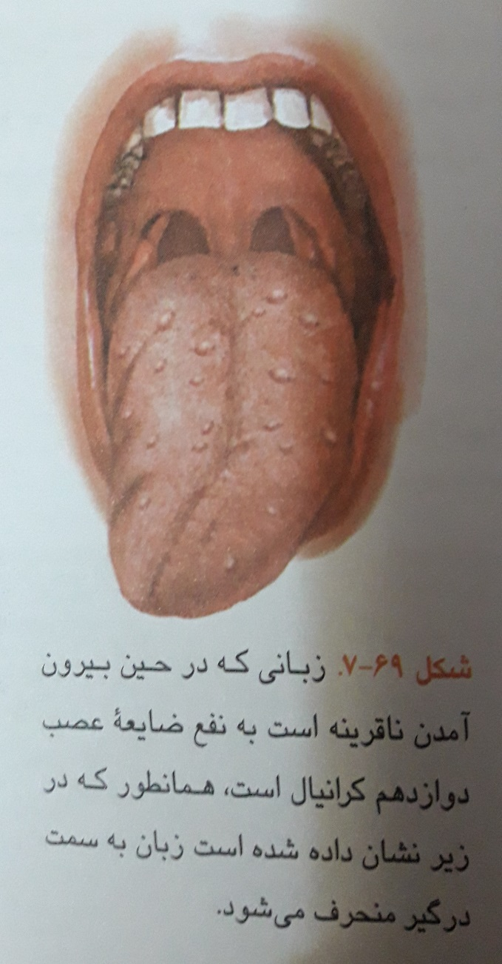
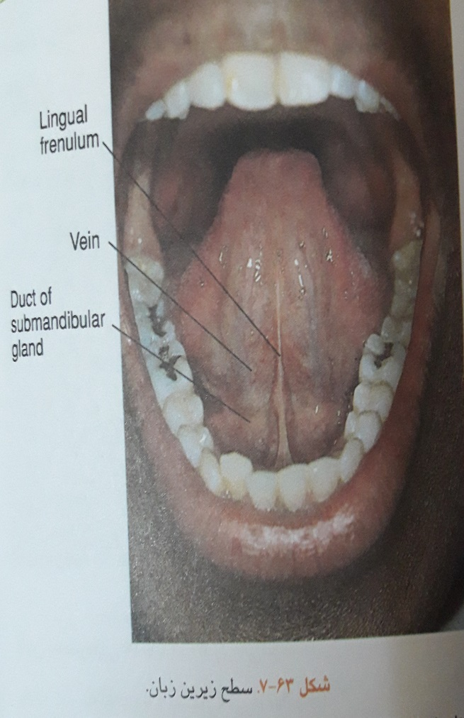
دهان و حلق

Slide 33
گردن
یافته های احتمالی | گردن
جوشگاه یا اسکار-توده–کجی گردن | گردن را مشاهده کنید
لنفادنوپاتی گردنی به علت التهاب-بدخیمی | گره های لنفی گردن را لمس کنید
نای منحرف شده | موقعیت نای را مشاهده و لمس کنید
گواتر–ندول ها | غده تیروئید را مشاهده کنید: در حالت عادی–هنگام بلع آب یا قورت دادن آب دهان
گواتر–ندول ها–دردناکی به علت تیروئیدیت | از پشت سر بیمار غده تیروئید را لمس کنید، شامل ایسموس و لوب های طرفی

Slide 34
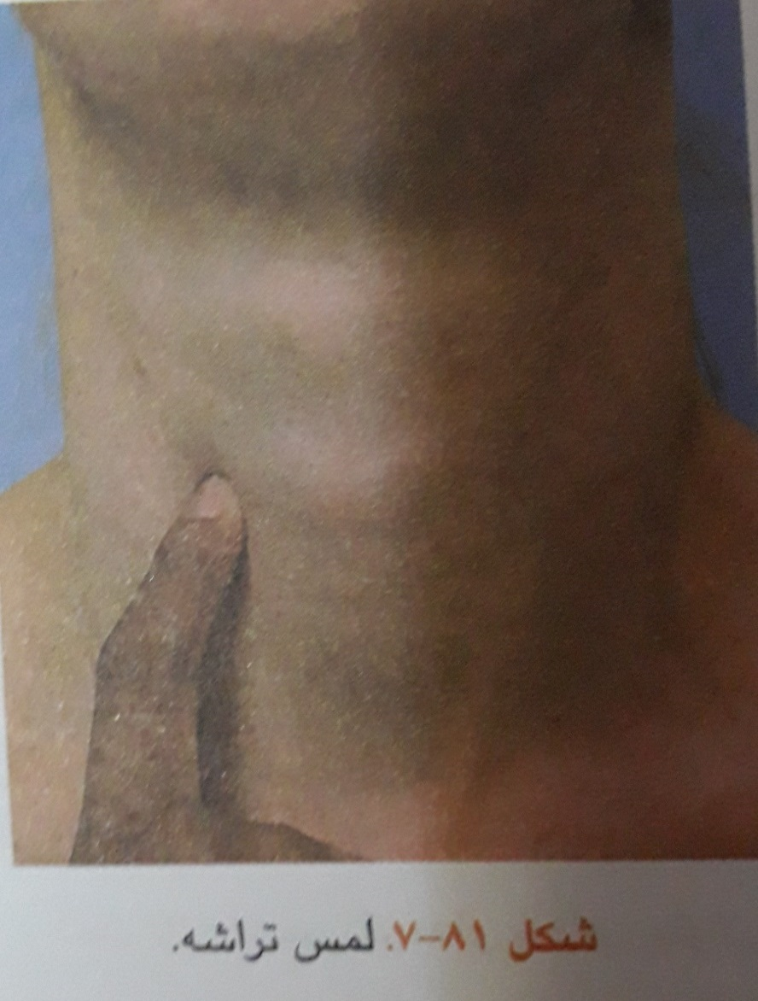
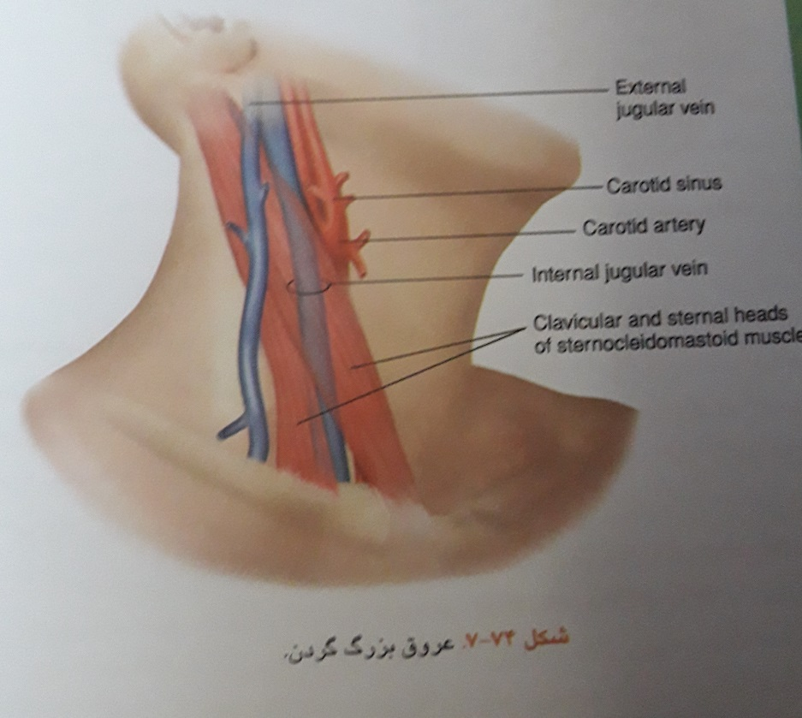
گردن

Slide 35
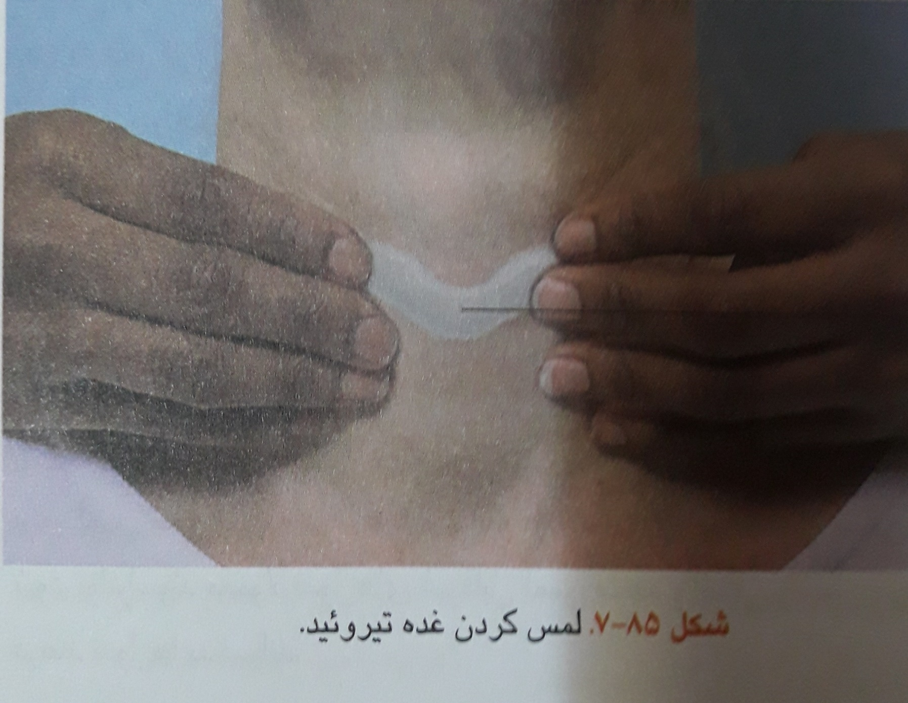
گردن

Slide 36
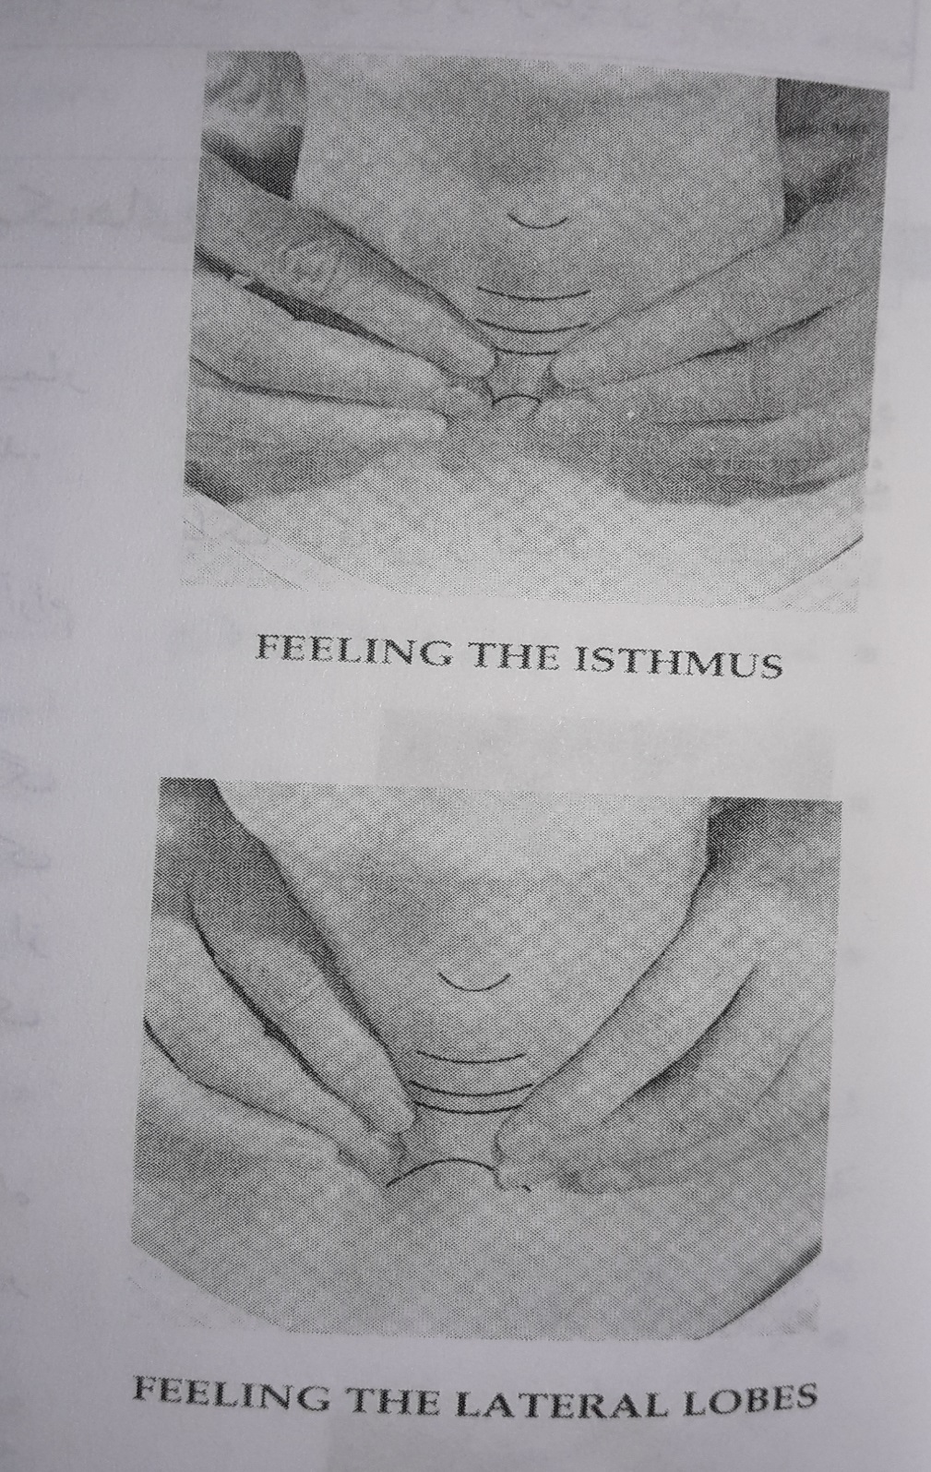
گردن

Slide 37
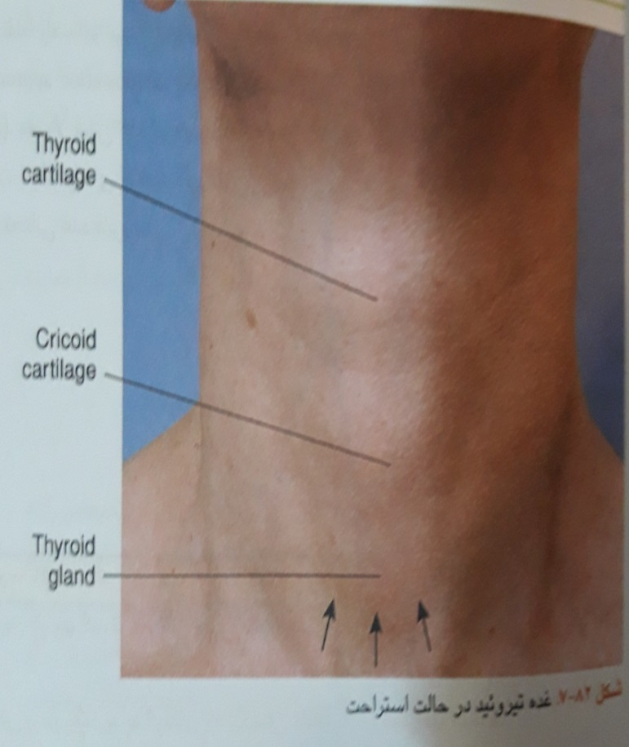
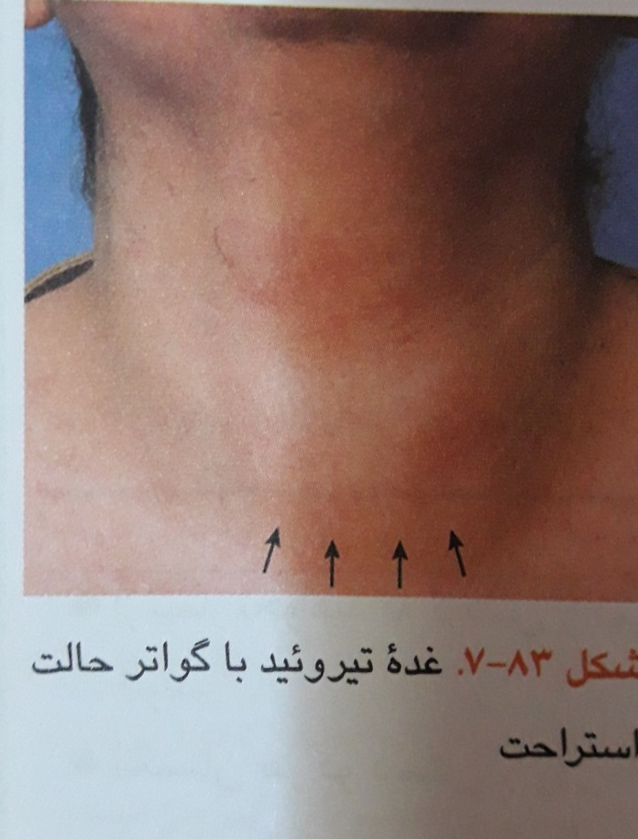
گردن

Slide 38
قفسه صدری و ریه ها
قفسه سینه و حرکات تنفسی آن را مشاهده کنید. به این موارد توجه کنید
یافته های احتمالی | قفسه سینه
تاکی پنه–هیپرپنه–تنفس شین استوکس | تعداد،ریتم،عمق و تلاش برای تنفس
در COPD – آسم و انسداد مجاری هوایی فوقانی اتفاق می افتد | توکشیدگی در ناحیه فوق ترقوه ای درهنگام دم
نشان دهنده مشکلات تنفسی شدید است | انقباض عضلات جناغی-پستانی درهنگام دم
عادی یا به شکل بشکه ای | شکل قفسه سینه بیمار را مشاهده کنید
خرخردرانسداد مجاری هوایی فوقانی به علت جسم خارجی یا اپی گلوتیت خس خس دربیماری های انسدادی ریه | به تنفس بیمار گوش دهید برای: خرخر-خس خس

Slide 39
قفسه صدری و ریه ها
قسمت خلفی قفسه سینه را مشاهده کنید. به این موارد توجه کنید
یافته های احتمالی | قفسه سینه
کیفواسکولیوز | دفرمیته یا عدم تقارن
توکشیدگی ( رتراکسیون ) در انسداد راههای هوایی | تو کشیدگی غیر عادی فضاهای بین دنده ای در هنگام تنفس
بیماری های ریه و پلور همان قسمت–فلج عصب فرنیک | اختلال یا تاخیر یک طرفه در حرکات تنفسی
دنده های شکسته | لمس کنید از نظر: نواحی حساس
توده ها- مجاری سینوسی (مجراهای بن بستی که در اثر راه یافتن عفونت پلور یا ریه به پوست ایجاد شده اند ) | لمس کنید از نظر:ارزیابی ناهنجاری های آشکار
اختلال یک یا دو طرف | اتساع تنفسی

Slide 40
قفسه صدری و ریه ها

Slide 41
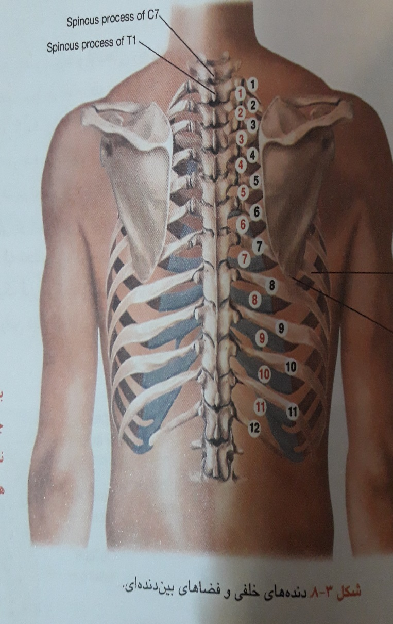
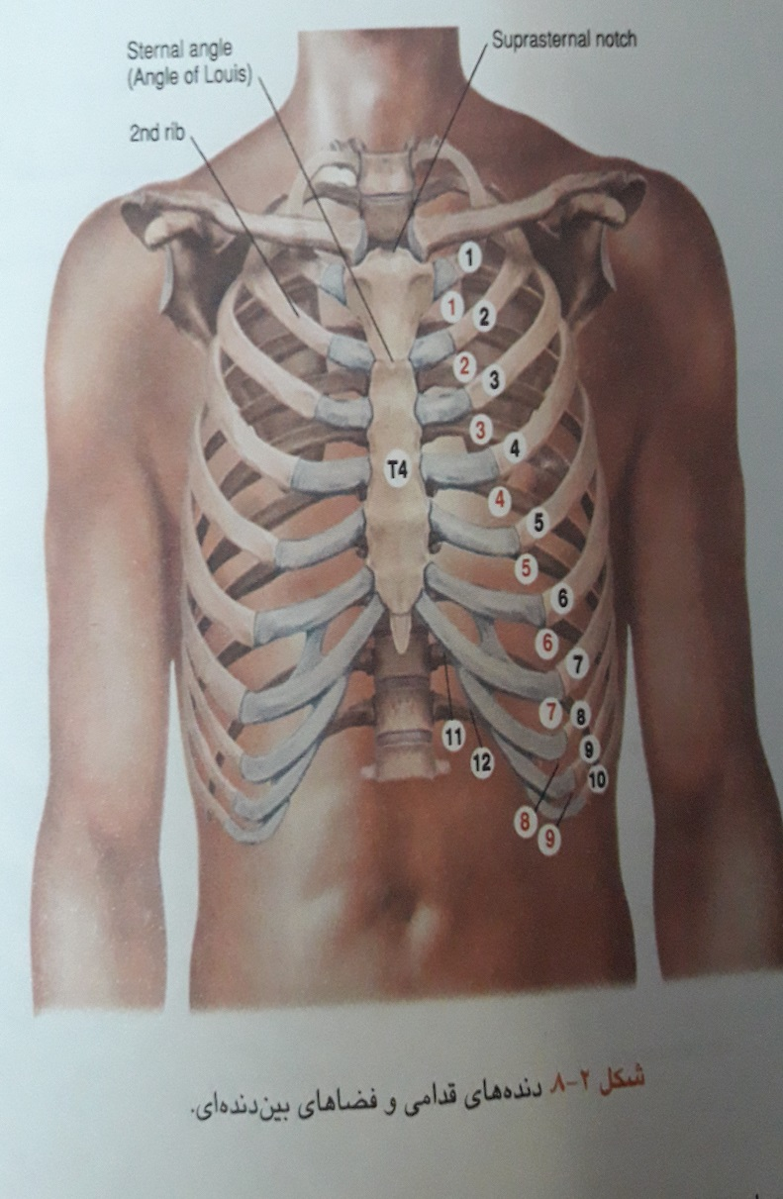
قفسه صدری و ریه ها

Slide 42
خلاصه مطالب و نتیجه گیری
هنگامی که نگرانی های بیمار را درک کردید و یک شرح حال دقیق از وی بدست آوردید، برای شروع معاینه بالینی آماده هستید.
در این جلسه، بررسی وضعیت روانی و رفتار بیمار، معاینه پوست، سر، چشم ها، گوش ها، بینی و سینوس ها، گلو یا دهان و حلق، گردن، قفسه صدری و ریه ها، ارایه شد. جلسه بعد ، به معاینه پستان ها و نواحی زیر بغل، دستگاه قلبی عروقی، شکم، اندام های تناسلی، سیستم عروق محیطی، سیستم عضلانی-اسکلتی،، اختصاص دارد.

Slide 43
پرسش و تمرین
1- بررسی وضعیت روانی و رفتار بیمار را توضیح دهید.
2- روش های معاینه پوست را توضیح دهید.
3- معاینه سر را توضیح دهید.
4- معاینه چشم ها را توضیح دهید.
5- معاینه گوش ها را توضیح دهید.
6- معاینه بینی و سینوس ها را توضیح دهید.
7- معاینه گلو یا دهان و حل قرا توضیح دهید.
8- معاینه گردنرا توضیح دهید.
9- معاینه قفسه صدری و ریه ها را توضیح دهید.

Slide 44
فهرست منابع
باربارابیتز/معاینات بالینی و روش گرفتن شرح حال(2017).ترجمه دکتر محمد مهدی غیرتیان .دکتر محمد جواد قنبری.دکتر علی اسدالهی امین.دکتر شبنم محمدی.دکتر سرور صائبی
باربارا بیتز /لین بیکلی .روبرت هوکلمن / راهنمای جیبی معاینه فیزیکی و گرفتن شرح حال بالینی. (2007 ). ترجمه دکتر محسن ارجمند .دکتر آرزو مفخمی
کتاب تشخیص بالینی سوارتز/ شرح حال و معاینه فیزیکی ترجمه دکتر بهداد نوابی ،دکتر مبین گنجی و اشرف صالح فرد. 2006
زهرا هدایت.مینا فروردین.سیده معصومه کاظمی/ بسته آموزشی پرستاری از بیمار ویژه بهورزان

Slide 45
لطفاً نظرات و پیشنهادات خود پیرامون این بسته آموزشی را به آدرس زیر ارسال کنید
دانشگاه علوم پزشکی و خدمات بهداشتی درمانی شهید بهشتی
با آرزوی توفیق روز افزون

